Slide 1
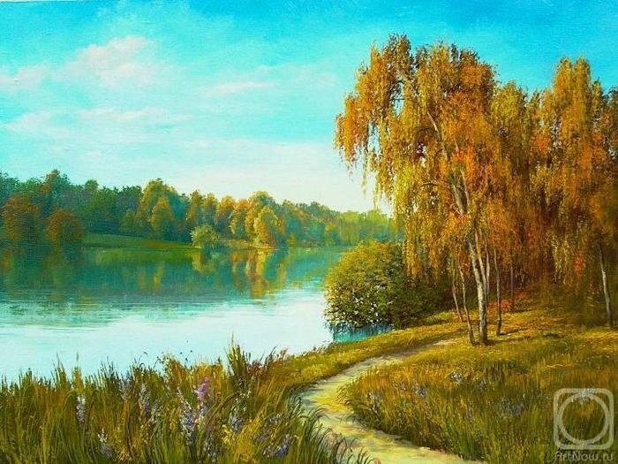
Осенние
пейзажи
Художник Былич Александр Леонидович

Slide 2
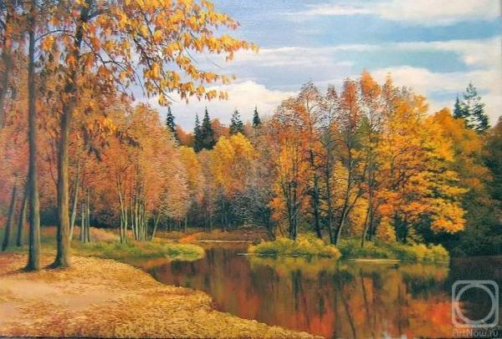
Осень золотая

Slide 3
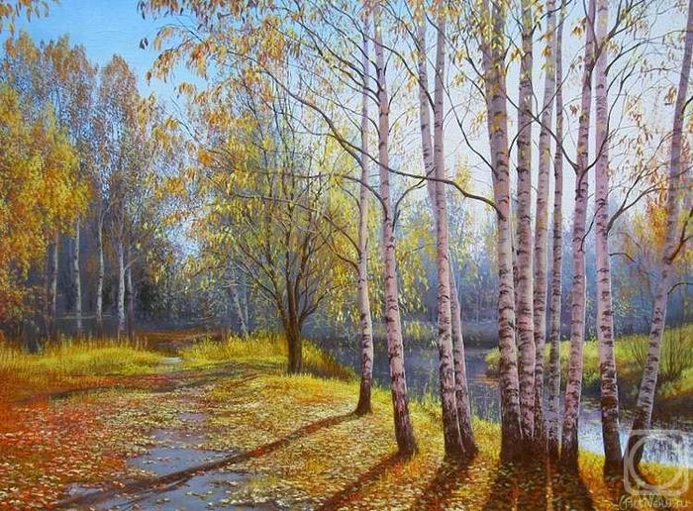
Берёзовый берег

Slide 4
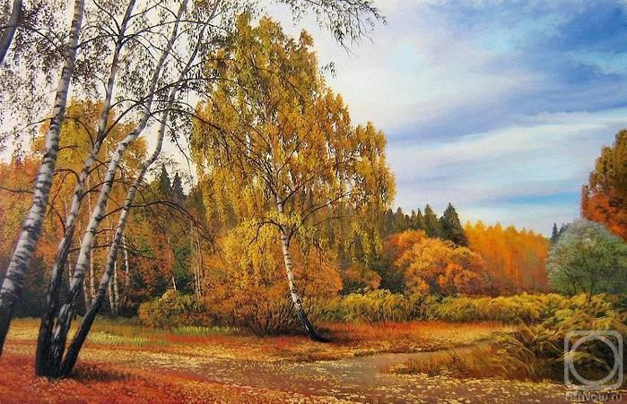
Грибная пора

Slide 5
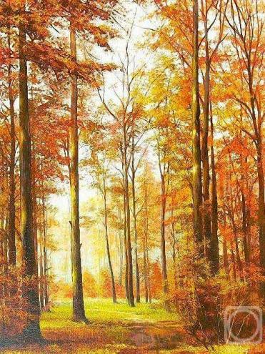
Золото соснового леса

Slide 6
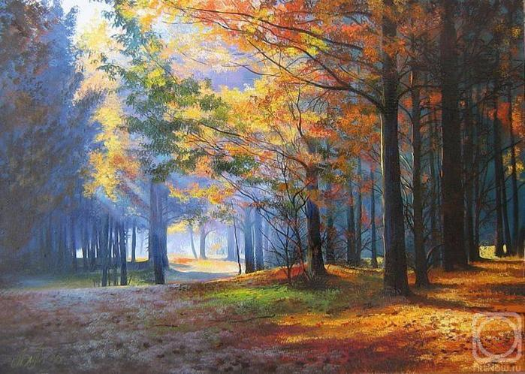
Гуляя по лесу

Slide 7
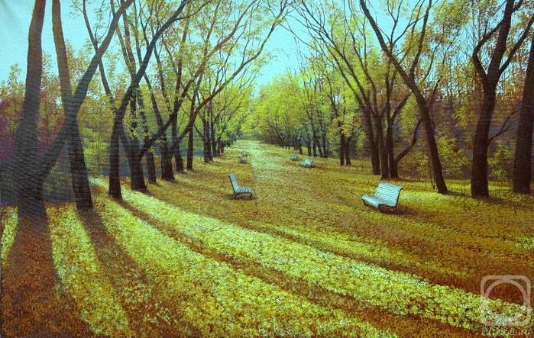
Парк

Slide 8
Тишина

Slide 9
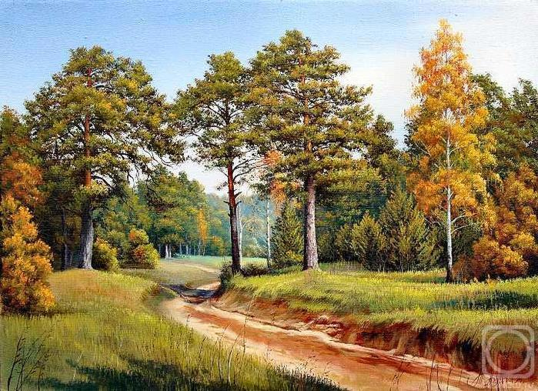
Дорога в лес

Slide 10
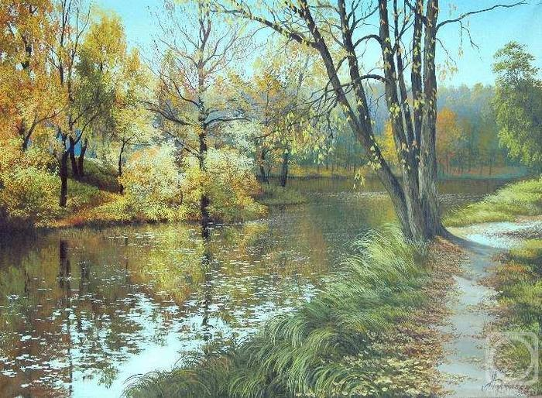
Позолота

Slide 11
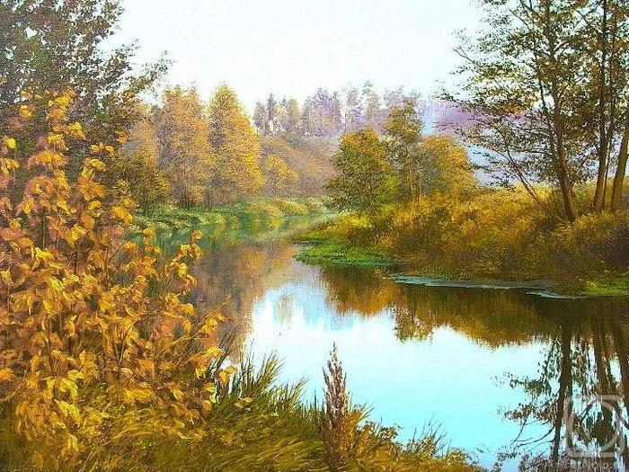
Край озёр

Slide 12
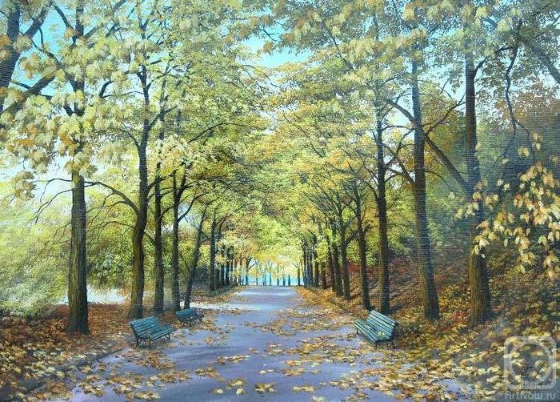
Листопад

Slide 13
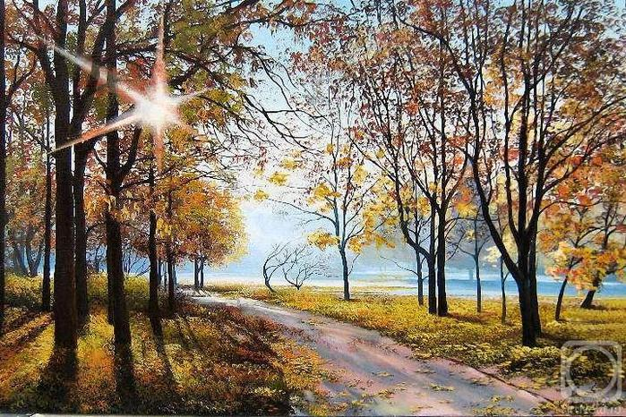
Парковая

Slide 14
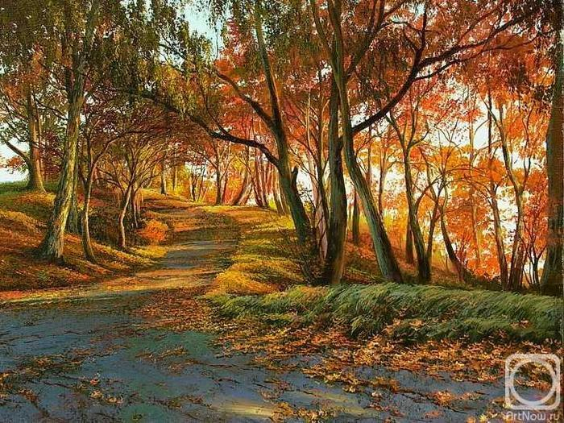
По краю

Slide 15
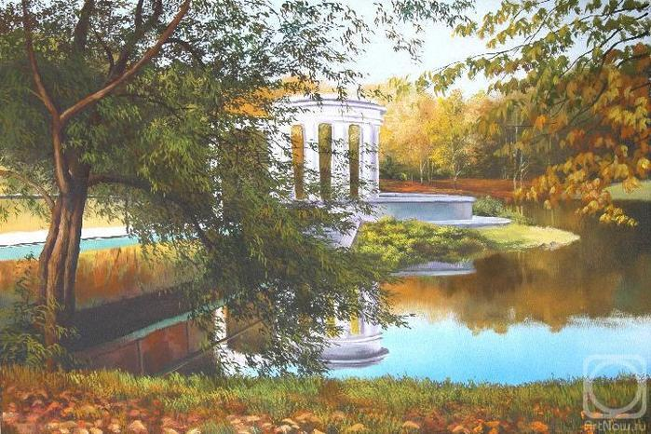
Ротонда

Slide 16
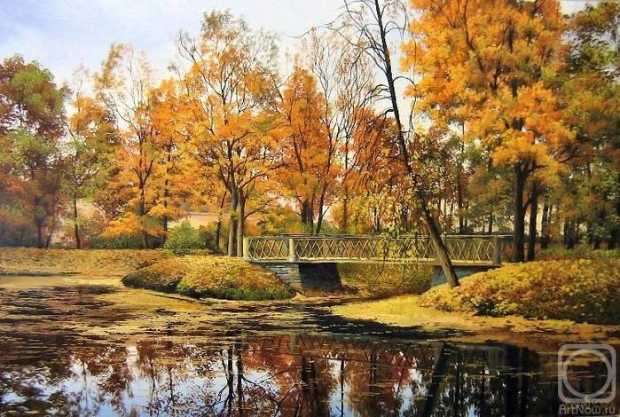
Старый парк осенью

Slide 17
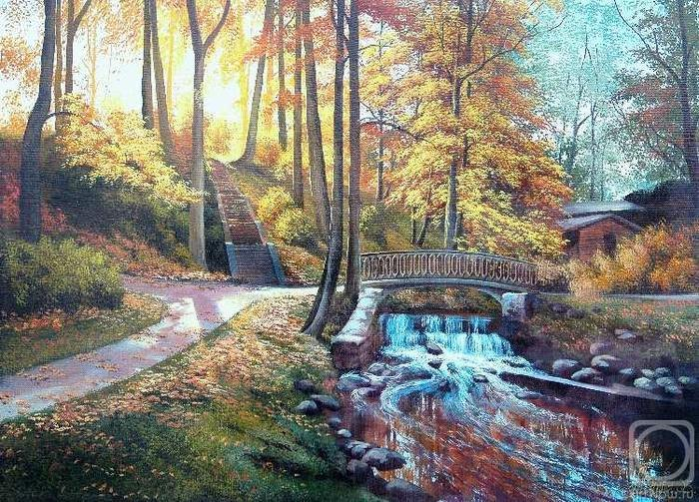
Пороги

Slide 18
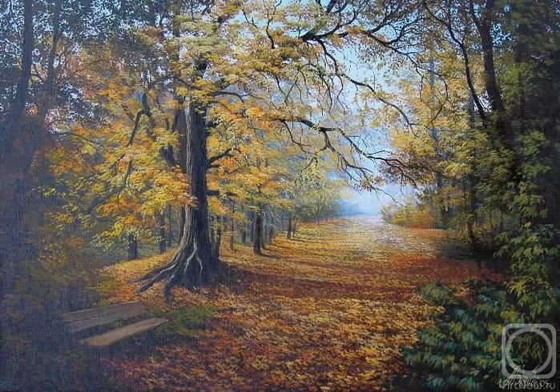
Старый парк

Slide 19
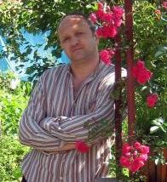
Художник Былич
Александр Леонидович
Родился 14 декабря 1971 г.
Закончил художественную школу, учился и работал в рекламе. Всю свою жизнь занимался живописью.
С одинаковым успехом работает в разных жанрах, но любимой темой является городской пейзаж.
Живёт в Гродно (Беларусь).

Slide 20
Ресурсы
http://www.admin.gorod.tomsk.ru/uploads/40635/1254289790/1.jpg
http://img0.liveinternet.ru/images/attach/c/0/31/573/31573104_1_Beryozovuyy_bereg.jpg
http://img1.liveinternet.ru/images/attach/c/0/31/573/31573134_1_Gribnaya_pora.jpg
http://img1.liveinternet.ru/images/attach/c/0/31/573/31573198_1_Gulyaya_po_lesu.jpg
http://img0.liveinternet.ru/images/attach/c/0/31/573/31573221_1_Park.jpg
http://img0.liveinternet.ru/images/attach/c/0/31/573/31573328_1_Doroga_v_les.jpg
http://img0.liveinternet.ru/images/attach/c/0/31/573/31573368_1_Pozolota.jpg
http://img0.liveinternet.ru/images/attach/c/0/31/573/31573400_1_Kray_ozyor.jpg
http://img0.liveinternet.ru/images/attach/c/0/31/573/31573436_1_Listopad.jpg
http://img1.liveinternet.ru/images/attach/c/0/31/573/31573482_1_Parkovaya.
jpg
http://img1.liveinternet.ru/images/attach/c/0/31/573/31573287_1_Tishina.jpg

Slide 21
Ресурсы
http://img0.liveinternet.ru/images/attach/c/0/31/573/31573505_1_Po_krayu.jpg
http://img1.liveinternet.ru/images/attach/c/0/31/573/31573526_1_Rotonda.jpg
http://img1.liveinternet.ru/images/attach/c/0/31/573/31573578_1_Staruyy_park_osenyu.jpg
http://img1.liveinternet.ru/images/attach/c/0/31/573/31573599_1_Porogi.jpg
http://img0.liveinternet.ru/images/attach/c/0/31/573/31573613_1_Staruyy_park.jpg
http://artnow.ru/img/468000/468168.jpg
Автор: Салимова Мадина Ганиятулловна,
учитель русского языка и литературы
МБОУ гимназии г.Сафоново Смоленской области

